Slide 1
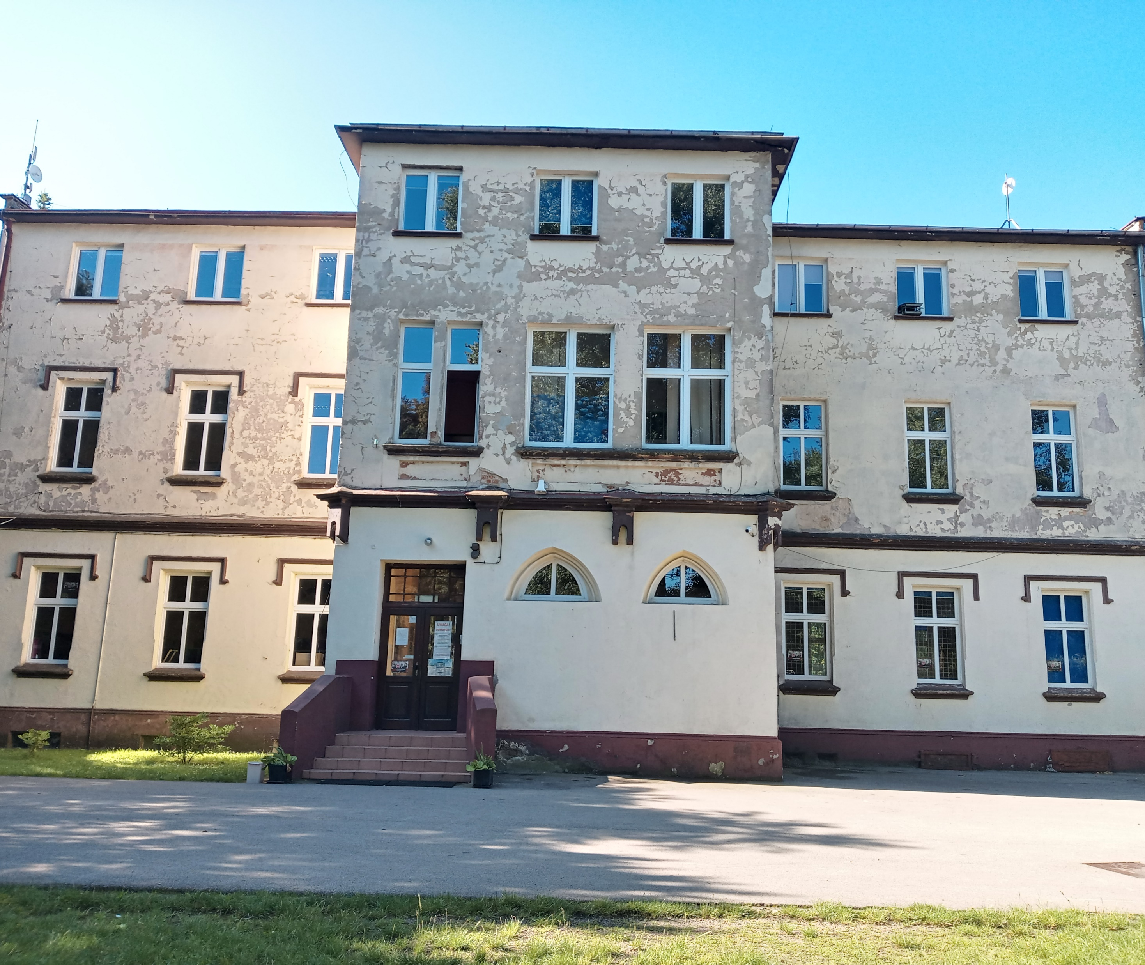
Szkoła Podstawowa w Goszczynie
Informacje bieżące o szkole
Budżet 2024

Slide 2
Na 25 uczniów, 8 uczniów z niepełnosprawnością sprzężoną najwyższą wagą subwencyjną. W roku 2024 wysokość subwencji na ww. ucznia: 89.774,74 zł rocznie
Liczba uczniów –
2024 /2025
stan na 11.12.2024
Klasa | Liczba ogólna | Z liczby ogólnej orzeczenia | Z liczby ogólnej opinie
0 | 6 | 3 | -
I | 3 | 2 | 1
II | 3 | 1 | -
III | 12 | 9 | 1
IV | 9 | 5 | 1
V | 6 | 3 | -
VI | 3 | 1 | -
VII | 3 | 1 | -
Razem | 45 | 25 | 3

Slide 3
Dzieci zamieszkałe w obwodzie szkoły w Goszczynie 2010 - 2018

Slide 4
Dzieci zamieszkałe w obwodzie szkoły w Goszczynie 2010 - 2018
 | 2010 | 2011 | 2012 | 2013 | 2014 | 2015 | 2016 | 2017 | 2018 | Razem
Brzezimierz | 1 | - | 1 | 1 | - | - | - | - | 1 | 4
Goszczyna | 3 | 4 | 4 | 4 | 3 | 4 | 3 | 2 | 1 | 28
Kurzątkowice | - | 1 | - | 1 | - | 1 | 2 | - | - | 5
Pełczyce | - | 1 | 1 | - | 3 | 1 | 1 | - | - | 7
Skrzypnik | 4 | 1 | 5 | 3 | 2 | 7 | 1 | 4 | 4 | 31
Wyszkowice | 3 | 3 | - | - | 3 | 1 | 1 | 6 | 2 | 19
Razem | 11 | 10 | 11 | 9 | 11 | 14 | 8 | 12 | 8 | 94

Slide 5
Dzieci zamieszkałe w obwodzie szkoły w Goszczynie 2019 - 2024
 | 2019 | 2020 | 2021 | 2022 | 2023 | 2024 | Suma
Brzezimierz | 1 | 2 | - | - | 1 | - | 4
Goszczyna | 2 | 6 | 3 | 2 | 3 | 1 | 17
Kurzątkowice | 1 | 1 | - | - | - | - | 2
Pełczyce | 2 | - | 2 | 1 | 1 | - | 6
Skrzypnik | 1 | - | 1 | 1 | 2 | - | 5
Wyszkowice | 3 | 4 | 2 | 3 | 2 | 1 | 15
Razem | 10 | 13 | 8 | 7 | 9 | 2 | 49

Slide 6
Dzieci uczęszczające do szkoły w Goszczynie w roku szkolnym 2024 / 2025
 | 2010 | 2011 | 2012 | 2013 | 2014 | 2015 | 2016 | 2017 | 2018
Brzezimierz | - | - | 1 | - | - | - | - | - | 1
Goszczyna | - | - | 1 | - | - | - | - | - | -
Skrzypnik | - | - | - | - | - | 1 | - | - | -
Wyszkowice | - | 1 | - | - | 1 | - | - | - | 2
Grodziszowice | - | - | - | - | 1 | - | - | - | -
Radłowice | - | - | - | - | - | 1 | - | - | -
Razem | 0 | 1 | 2 | 0 | 2 | 2 | 0 | 0 | 3
Uwaga: 10 uczniów z terenu gm. Domaniów, w tym 8 mieszkających w obwodzie szkoły

Slide 7
Liczba dzieci w Goszczynie z podziałem na gminy
Lp. | Gmina | Liczba dzieci
Klasa 0
1. | Domaniów | 3
2. | Wiązów | 1
3. | Oława (miasto) | 1
4. | Olszanka | 1
Razem: |  | 6
Klasa I-VII
1. | Domaniów | 7
2. | Wiązów | 4
3. | Oława (miasto) | 14
4. | Oława (gmina) | 4
5. | Strzelin (miasto) | 2
6. | Strzelin (gmina) | 3
7. | Czernica | 1
8. | Borów | 3
9. | Siechnice | 1
Razem: |  | 39

Slide 8
Porównanie szkół prowadzonych przez JST na terenie gminy Domaniów – liczba uczniów, oddziałów i pracowników
Lp. | SP Domaniów | SP Wierzbno | SP Goszczyna
Liczba dzieci | 234 | 216 | 45
W tym niepełnosprawnych | 10 | 9* | 25
Liczba oddziałów | 13 z zerówką | 11 z zerówką | 8 z zerówką
Średnia l. uczniów na oddz. | 18 | 19,64 | 5,63
Uwagi | 63 uczniów z obwodu Goszczyny uczęszcza do Domaniowa z czego 37 uczniów doszło w listopadzie 2023 r. | *Z obwodu Goszczyny 3 uczniów | 10 uczniów z Gminy Domaniów w tym 1 dziecko z Goszczyny
Liczba nauczycieli | 33 tj. 29.39 et. (w tym: 4 współorg.) | 25 tj. 22.61 et. (w tym: 3 współorg.) | 27 tj. 19.44 et. (w tym: 7 współorg. )
Obsługa + administracja | 6 + pomoc nauczyciela | 6 | 5,5 w tym: 2,27 pomoc n-la

Slide 9
Liczba zatrudnionych pracowników w SP Goszczyna stan na 11.12.2024 r.
 |  | Liczba nauczycieli/obsługi |  | Etaty | W tym dla niepełnosprawnych
Szkoła Podstawowa | Klasa „0” | 20 | 2 | 19.4 | 8.8 (nauczyciel współorganizujący i specjaliści psycholog, pedagog specj., terapeuta)
Obsługa: Sekretarz 1 et. Konserwator 0,5 et. Sprzątaczka / Woźna / pomoc nauczyciela 4 et., w tym: 1,28 sprzątaczki + 2,28 pomoce n-la |  | 5,5 |  | 5,5 | 2.28 (pomoc nauczyciela)

Slide 10
Nauczyciele według stopnia
Stopień nauczyciela | Liczba
Bez awansu / st. początkujący | 5
Bez stopnia zawodowego, nie odbywający przygotowania zawodowego | 5
Nauczyciel Mianowany | 1
Nauczyciel Dyplomowany | 7
Za zgodą Kuratora | 4
RAZEM | 22

Slide 11
Budżet 2024 - przewidywane zakończenie roku

Slide 12
Wydatki ogółem za rok 2024
 | Domaniów | Wierzbno | Goszczyna
Plan 2024 | 4.780.612,82 zł w tym: 80150 = 574 786,00 zł | 4.134.306,62 zł w tym: 80150 = 325 629,00 zł | 4.115.447,00 zł w tym: 80149,80150 = 2.116.960,00 zł
Wykonanie budżetu na dzień 30 listopada 2024 r. wg sprawozdanie RB-28S | 4.308.373,05 zł | 3.702.838,41 zł | 2.410.110,40 zł
Zakładane wykonanie do 31.12.2024 r. | 4.700.043,00 zł | 4.039.460,00 zł | 2.629.211,00 zł
Zakładane wykonanie w rozdziałach 80149 i 80150 do 31.12.2024 r. | 537.055,00 zł | 249.080,00 zł | 926.952,39 zł

Slide 13
Łączne wynagrodzenia pracowników - rok 2024
I-XII 2024 | Brutto | ZUS | FP | Razem
Wynagrodzenia n-le i obsługa | 1.949.031,00 | 333.668,77 | 37.559,08 | 2.320.258,85
Godz. nadliczbowe n-li za grudzień – na podstawie listopada 2024 | 15.292,32 | 2.630,28 | 265,18 | 18.187,78
F. Socjalny | 97.477,00 | - | - | 97.477,00
RAZEM | 2061.800,32 | 336.299,05 | 37.824,26 | 2.435.923,63

Slide 14
Nowy system finansowania samorządów - oświata
Potrzeby finansowe jednostki samorządu terytorialnego, podlegające sfinansowaniu na podstawie ustawy o dochodach JST, to suma potrzeb:
wyrównawczych;
oświatowych;
rozwojowych;
ekologicznych;
uzupełniających.

Slide 15
Potrzeby oświatowe – art. 26 ustawy o dochodach JST
Potrzeby oświatowe wszystkich jednostek samorządu terytorialnego ustala się w wysokości łącznej kwoty potrzeb oświatowych, nie mniejszej niż ustalona w roku poprzedzającym rok budżetowy, skorygowanej w związku ze zmianą realizowanych zadań oświatowych, z wyłączeniem zadań związanych z:
dowozem dzieci, uczniów, słuchaczy i wychowanków odpowiednio do przedszkoli, innych form wychowania przedszkolnego, szkół i jednostek systemu oświaty,
funkcjonowaniem branżowych centrów umiejętności niewchodzących w skład ogólnopolskiej sieci branżowych centrów umiejętności;
objęciem uczniów lub słuchaczy branżowym szkoleniem zawodowym realizowanym przez branżowe centra umiejętności.

Slide 16
Potrzeby oświatowe – art. 26 ustawy o dochodach JST
Potrzeby oświatowe w części wynikającej z realizacji zadań związanych z objęciem wychowaniem przedszkolnym dzieci, które ukończyły 5 lat lub mniej w roku poprzedzającym rok budżetowy, w przedszkolach, oddziałach przedszkolnych zorganizowanych w szkołach podstawowych i innych formach wychowania przedszkolnego, koryguje się, uwzględniając wyłącznie skutki wynikające ze:
zmiany realizowanych zadań związanych z:
objęciem wychowaniem przedszkolnym dzieci posiadających orzeczenie o potrzebie kształcenia specjalnego, o którym mowa w art. 127 ust. 10 ustawy – Prawo oświatowe,
objęciem zajęciami rewalidacyjno-wychowawczymi dzieci posiadających orzeczenie o potrzebie zajęć rewalidacyjno-wychowawczych, o którym mowa w art. 127 ust. 10 ustawy – Prawo oświatowe,
objęciem wczesnym wspomaganiem rozwoju dzieci posiadających opinię o potrzebie wczesnego wspomagania rozwoju, o której mowa w art. 127 ust. 10 ustawy – Prawo oświatowe

Slide 17
Potrzeby oświatowe – art. 26 ustawy o dochodach JST
d) zatrudnieniem nauczycieli, o których mowa w art. 42d ust. 1 ustawy z dnia 26 stycznia 1982 r. – Karta Nauczyciela (Dz. U. z 2024 r. poz. 986), zwanej dalej „ustawą – Karta Nauczyciela”, w łącznej liczbie etatów nauczycieli, o której mowa w art. 42d ust. 3 tej ustawy,
e) finansowaniem świadczenia na start, o którym mowa w art. 53a ustawy – Karta Nauczyciela;
2) wzrostu w roku budżetowym średnich wynagrodzeń nauczycieli, o których mowa w art. 30 ust. 3 ustawy – Karta Nauczyciela

Slide 18
Potrzeby oświatowe – art. 26 ustawy o dochodach JST
Minister właściwy do spraw oświaty i wychowania ustala potrzeby oświatowe jednostek samorządu terytorialnego dokonując podziału łącznej kwoty potrzeb oświatowych między poszczególne jednostki samorządu terytorialnego, biorąc pod uwagę zakres realizowanych przez te jednostki zadań oświatowych, z wyłączeniem zadań wymienionych w ust. 1. ( w przypadku GD – dowożenie).

Slide 19
Potrzeby oświatowe – art. 26 ustawy o dochodach JST
Minister właściwy do spraw oświaty i wychowania określi, w drodze rozporządzenia, sposób podziału łącznej kwoty potrzeb oświatowych między poszczególne jednostki samorządu terytorialnego, z uwzględnieniem w szczególności:
jednostek systemu oświaty, o których mowa w art. 2 ustawy – Prawo oświatowe, dla których jednostki samorządu terytorialnego są organami prowadzącymi lub organami rejestrującymi;
zróżnicowania średnich wynagrodzeń nauczycieli, o którym mowa w art. 30 ust. 3 ustawy – Karta Nauczyciela;
liczby uczniów, słuchaczy, wychowanków odpowiednio w szkołach podstawowych, szkołach ponadpodstawowych, szkołach artystycznych, szkolnych schroniskach młodzieżowych oraz jednostkach systemu oświaty, o których mowa w art. 2 pkt 4, 6–8 i 11 ustawy – Prawo oświatowe, oraz liczby słuchaczy kwalifikacyjnych kursów zawodowych;
liczby dzieci objętych wychowaniem przedszkolnym w przedszkolach, oddziałach przedszkolnych zorganizowanych w szkołach podstawowych i innych formach wychowania przedszkolnego;

Slide 20
Potrzeby oświatowe – art. 26 ustawy o dochodach JST
5) liczby dzieci objętych wychowaniem przedszkolnym w przedszkolach niebędących przedszkolami specjalnymi i oddziałach przedszkolnych zorganizowanych w szkołach podstawowych niebędących szkołami specjalnymi oraz liczby uczniów w szkołach niebędących szkołami specjalnymi, w związku z zatrudnieniem nauczycieli, o których mowa w art. 42d ust. 1 ustawy – Karta Nauczyciela, w łącznej liczbie etatów nauczycieli, o której mowa w art. 42d ust. 3 tej ustawy; (specjaliści)
6) zróżnicowania kwot ustalanych na dzieci objęte wychowaniem przedszkolnym i uczniów realizujących obowiązek szkolny w szkołach podstawowych z uwzględnieniem wyższych kwot na:
a) dzieci objęte wychowaniem przedszkolnym w przedszkolach, oddziałach przedszkolnych zorganizowanych w szkołach podstawowych i innych formach wychowania przedszkolnego, zlokalizowanych na terenach wiejskich i w miastach do 5000 mieszkańców,
b) uczniów szkół podstawowych dla dzieci i młodzieży zlokalizowanych na terenach wiejskich i w miastach do 5000 mieszkańców;
c) liczby nauczycieli odbywających przygotowanie do zawodu nauczyciela uprawnionych do świadczenia na start, o którym mowa w art. 53a ustawy – Karta Nauczyciela;
d) sytuacji finansowej jednostek samorządu terytorialnego;

Slide 21
Subwencja 2025
Jednostka samorządu terytorialnego, której potrzeby finansowe, ustalone na rok 2025 są wyższe niż kwota kalkulacyjna otrzymuje w roku 2025 subwencję ogólną z budżetu państwa w wysokości odpowiadającej różnicy między tymi kwotami.
Przypomnienie: Nie będzie dotacji przedszkolnej. Została włączona do potrzeb oświatowych.

Slide 22
Subwencja docelowo
Subwencję ogólną dla jednostki samorządu terytorialnego na rok budżetowy ustala się w wysokości subwencji z roku poprzedzającego rok budżetowy:
powiększonej – w przypadku gdy różnica pomiędzy potrzebami finansowymi w roku budżetowym a tymi potrzebami w roku poprzedzającym rok budżetowy jest wyższa niż różnica między kwotą kalkulacyjną w roku budżetowym a tą kwotą w roku poprzedzającym rok budżetowy – o wysokość odpowiadającą różnicy między tymi kwotami;
I analogicznie:
2) pomniejszonej – w przypadku gdy różnica pomiędzy kwotą kalkulacyjną w roku budżetowym a tą kwotą w roku poprzedzającym rok budżetowy, jest wyższa niż różnica między potrzebami finansowymi w roku budżetowym a tymi potrzebami w roku poprzedzającym rok budżetowy – o wysokość odpowiadającą różnicy między tymi kwotami.

Slide 23
Kwoty potrzeb oświatowych
Potrzeby oświatowe na 2025 r. – 102,6 mld zł
Wydatki na oświatę w 2023 r. – 111 mld zł
Wydatki na oświatę szacowane na 2025 r. – co najmniej 150 mld zł
Potrzeby oświatowe w projekcie są o wiele mniejsze od prawdziwych potrzeb oświatowych.
Subwencja oświatowa i dotacja przedszkolna na 2024 r. – 92 mld zł
Subwencja oświatowa i dotacja przedszkolna na 2025 r. w projekcie – 96 mld zł
*przyjęto dotację przedszkolną 1,8 mld zł, mimo że w 2024 r. wynosiła
4,2 mld zł

Slide 24
Sposób ustalania potrzeb oświatowych
Doliczenie dotacji przedszkolnej i skutków podwyżek wynagrodzeń nauczycieli przedszkolnych.
Duże zmiany w orzeczeniach.
Waga na PPP w przedszkolach oraz prawie 2 x więcej w SP.
Podział potrzeb oświatowych oparty o ucznia i wagi.
Tak jak obecnie. Jednak z ostrożnością należy mnożyć (otwierać) oddziały kolejne w szkołach z powodu bardzo małych środków zaplanowanych w budżecie Państwa;(

Slide 25
Terminy do podziału potrzeb oświatowych
30 IX nie będzie już tak ważnym dniem dla JST. Pozostanie ważny dla jednostek dotowanych jako jeden z warunków koniecznych otrzymania dotacji.
Potrzeby oświatowe na 2025 r. wg stanu SIO na 15 maja 2024 r.
Potrzeby oświatowe na kolejne lata – wg stanu na 15 czerwca roku poprzedzającego rok budżetowy.

Slide 26
Ponowne przeliczenie potrzeb oświatowych dla 2025 r
15 maja 2024 r. – dane do potrzeb oświatowych na 2025 r.
30 czerwca 2026 – ponowne przeliczenie potrzeb oświatowych na 2025 r. przez MEN.
Rok 2027 – zwiększenie lub zmniejszenie potrzeb oświatowych skutkujące zmianą subwencji u tych, którzy tę subwencję otrzymują.

Slide 27
Budynek szkoły został wzniesiony w latach 1880 roku; w 1947 rozpoczęły się pierwsze zajęcia.
Pierwszy remont 1966-67
Kolejny remont 1971-72
W roku 2013 szkołę przekazano do prowadzenia Fundacji pn. „Świat Dzieci i Dorosłych” w drodze dwóch umów: na prowadzenie szkoły i użyczenia budynku. Umowa zawarta była na okres 10 lat. Przez ten okres Gmina Domaniów dotowała szkołę wg obowiązujących przepisów
Z dniem 1 września 2023 r. szkoła otrzymało w SIO nowy nr RSPO: 118973
24 listopada 2023 r. protokolarnie „odzyskano” budynek i faktyczne prowadzenie szkoły (przeprowadzono inwentaryzację mienia z powołaną komisją inwentaryzacyjną obustronną)
Zatrudniono dyrektora, który podpisał umowy/porozumienia z nauczycielami i pracownikami admin. i obsługi, zorganizował zajęcia (na podstawie obowiązujących przepisów i ujął wszystkie informacje w arkuszu organizacyjnym, a następnie w aneksach)
Stan techniczny budynku: obecnie budynek jest w złym stanie technicznym, w środku i na zewnątrz (między innymi.: uszkodzona elewacja i drzwi wejściowe, brak podjazdów dla OZN). W okresie po 1972 roku dokonywane były tylko remonty bieżące. Warunki w klasach, w sanitariatach, w pomieszczeniu gdzie spożywane są posiłki nie odpowiadają obecnym standardom. Do szkoły uczęszcza duża liczba uczniów posiadających orzeczenia. Zakres norm dot. dostosowania pomieszczeń do OZN szczególnie wymagają zastosowania w tym budynku. Reasumując – szkoła potrzebuje kapitalnego remontu, dlatego w dniu 16.10.2024 r. RGD podjęła uchwałę o przyjęciu przedsięwzięcia do realizacji oraz założenia wniosku pod nazwą „Termomodernizacja i poprawa efektywności energetycznej w budynku Szkoły Podstawowej w Goszczynie” – nabór KPOD.03.05-IW.04-001/24 ze środków Krajowego Planu Odbudowy i Zwiększenia Odporności Priorytet: Zielona energia i zmniejszenie energochłonności-część grantowa Działanie: Wymiana źródeł ciepła i poprawa efektywności energetycznej szkół. Wniosek złożono w wymaganym terminie tj. 18.10.2024 r. w systemie CST2021 - nr wniosku 506. Budżet wniosku:
Wydatki ogółem: 2.943.765,15 zł
Wydatki kwalifikowane: 1.231.116,09 zł
Dofinansowanie: 1.231.116,09 zł
Budżet GD: 1.712.649,06 zł

Slide 28
Dziękuje za uwagę…
Magdalena Foltyńska
Dyrektor Gminnego Zespołu Oświaty w Domaniowie
Domaniów, 13 grudnia 2024 roku

